Slide 1
LEZIONE N.11
LA MIA INFANZIA
INS. LUCIANA DE BENEDETTI 21/04/20

Slide 2

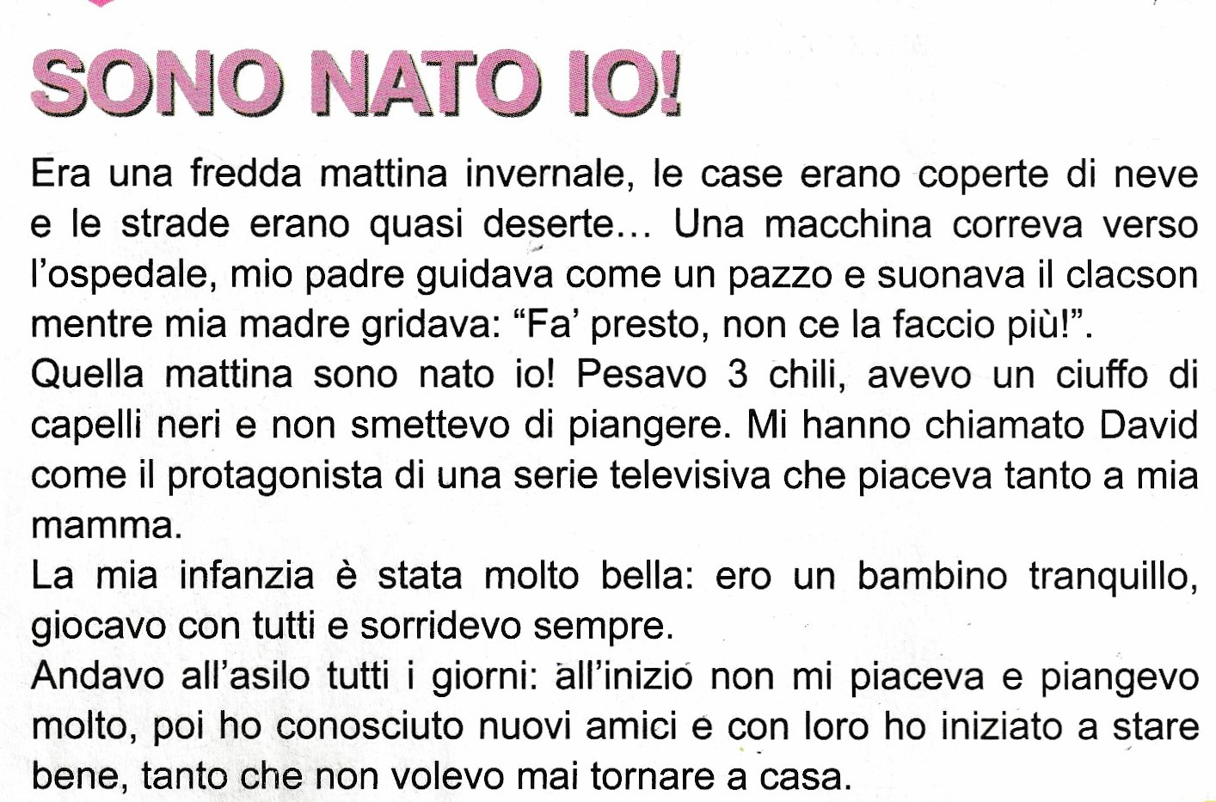
ASCOLTA E POI LEGGI TANTE VOLTE

Slide 3
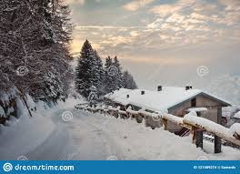
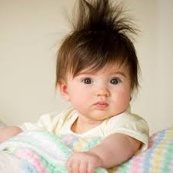
PAROLE DIFFICILI
CASE COPERTE DI NEVE
STRADE DESERTE = SENZA MACCHINE, SENZA PERSONE.
CIUFFO DI CAPELLI
PROTAGONISTA = PERSONAGGIO PIU’ IMPORTANTE
INFANZIA = PERIODO DI TEMPO IN CUI SI E’ BAMBINI

Slide 4
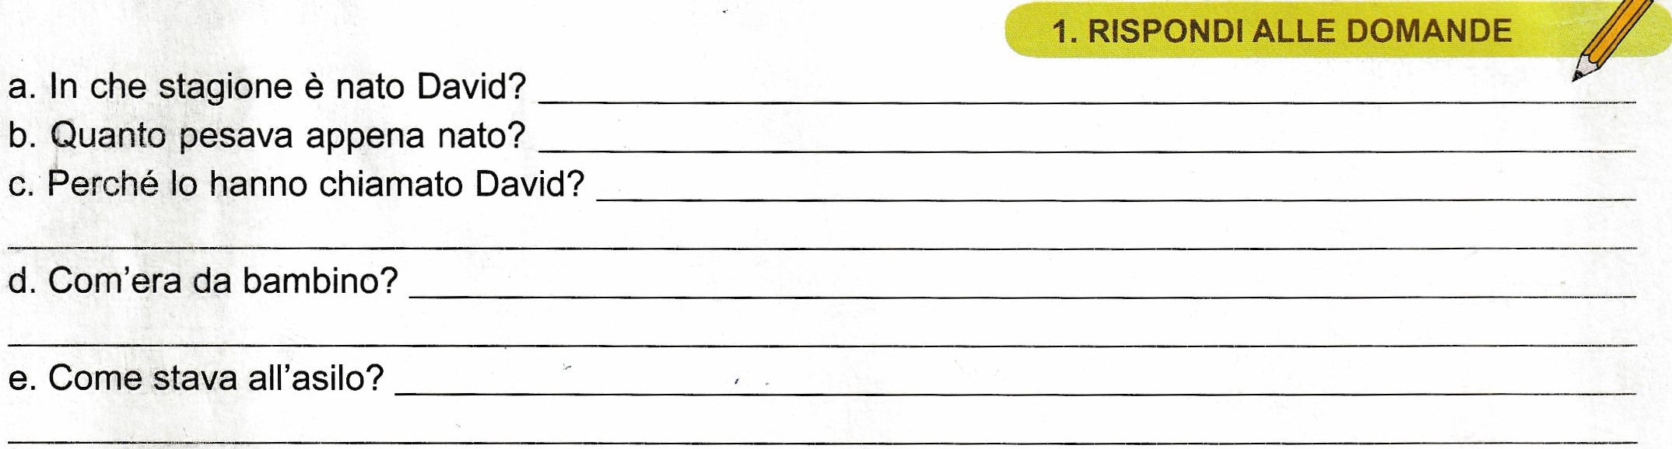

Slide 5
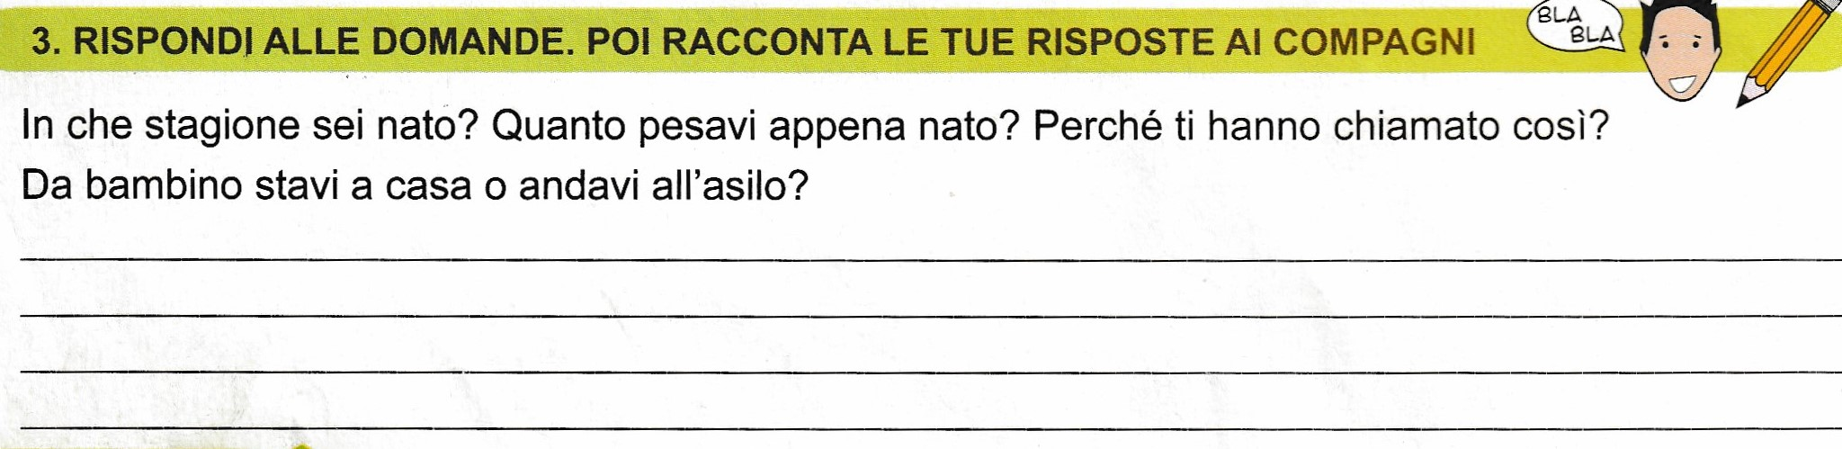

Slide 6
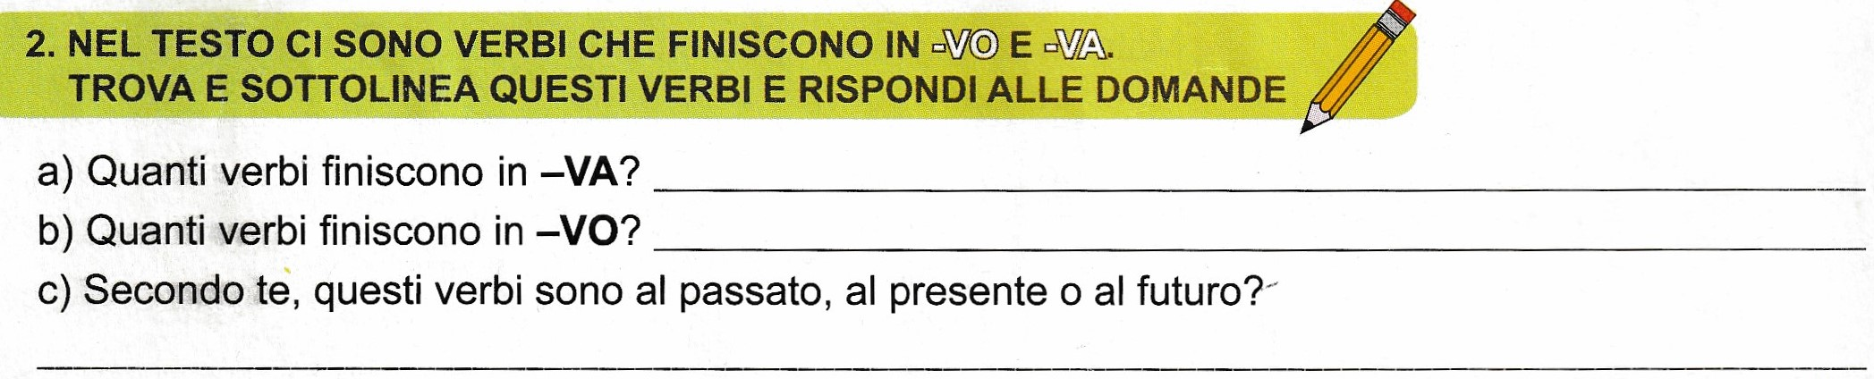

Slide 7
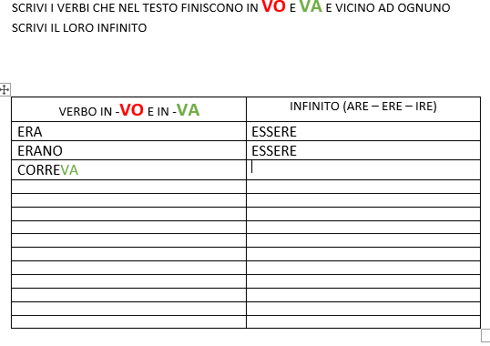

Slide 8
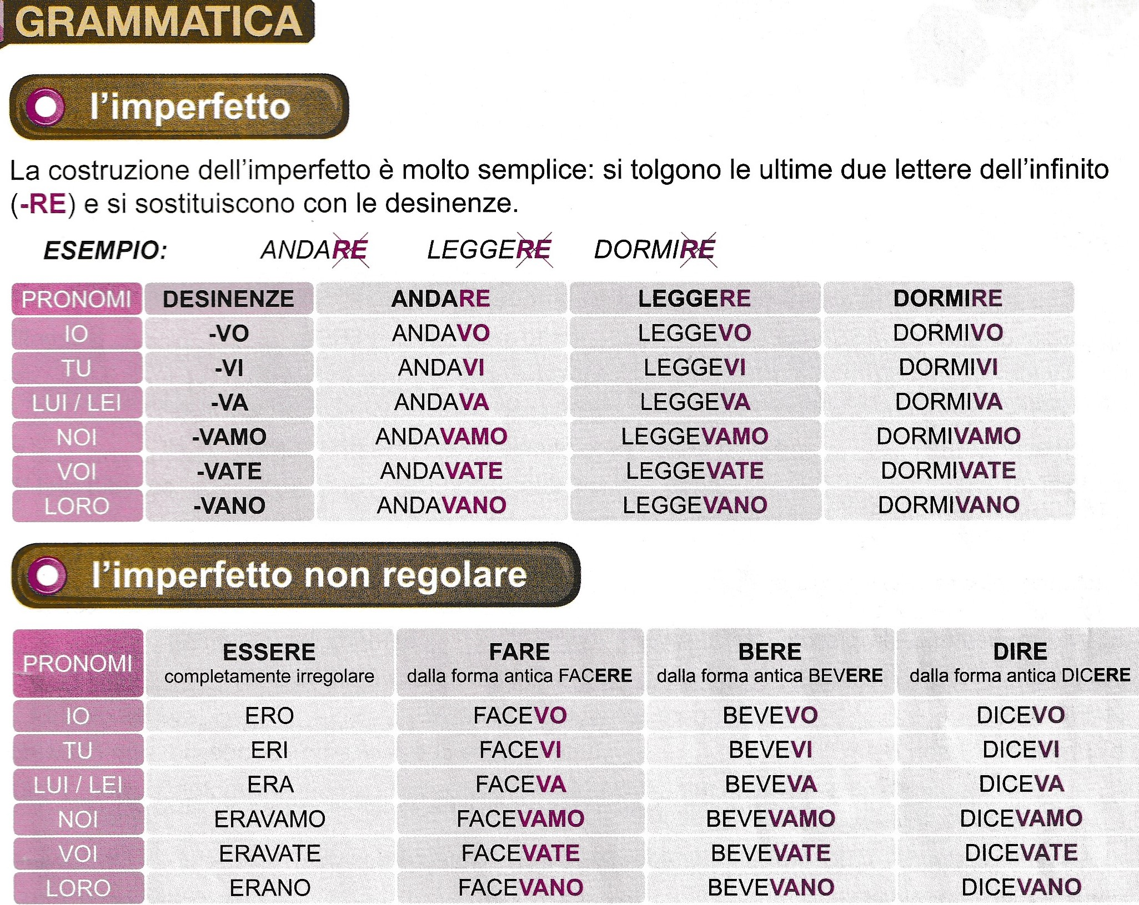

Slide 9
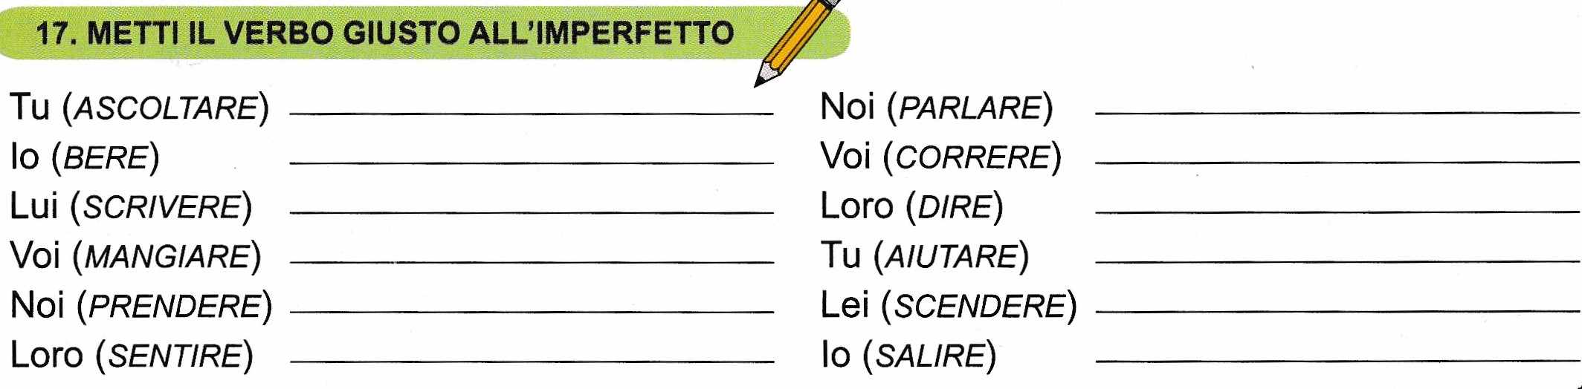
ASCOLTAVI
SCEGLI 3 VERBI E SCRIVI TUTTO L’IMPERFETTO
IO ASCOLTAVO IO…… IO……
TU ASCOLTAVI TU…. TU….
LUI/LEI…. LUI/LEI…..
NOI….
VOI…..
LORO…..

